Slide 1

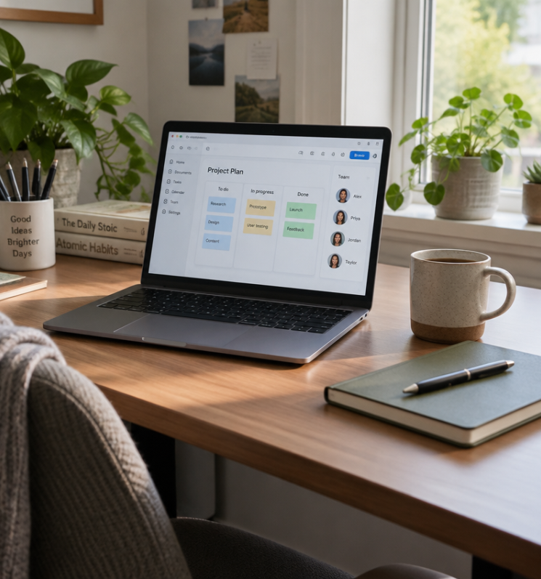
Trabalho Remoto e Colaboração
Práticas e ferramentas para produzir em equipe digital

Slide 2
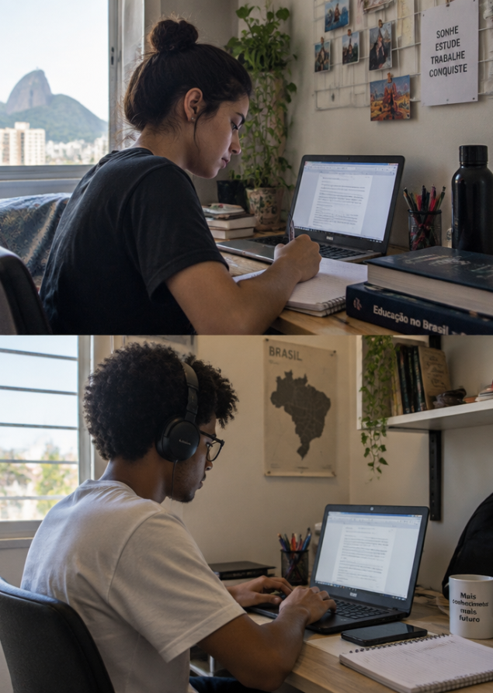
Trabalhar Junto Sem Estar Perto
Imagine escrever um trabalho escolar em grupo onde quatro pessoas editam o mesmo parágrafo ao mesmo tempo, sem conversar antes.
O resultado costuma ser frases apagadas, ideias duplicadas e frustração. Como equipes no mundo inteiro criam projetos incríveis sem nunca sentarem na mesma sala?

Slide 3
Objetivos da Nossa Aula
Identificar recursos essenciais em documentos compartilhados e quadros virtuais.
1
Aplicar regras de etiqueta digital, histórico de versões e comunicação assíncrona.
2
Organizar fluxos de trabalho com prazos claros, papéis definidos e reuniões breves.
3

Slide 4
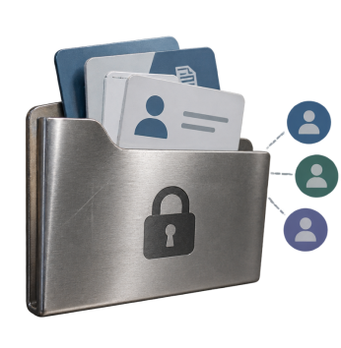
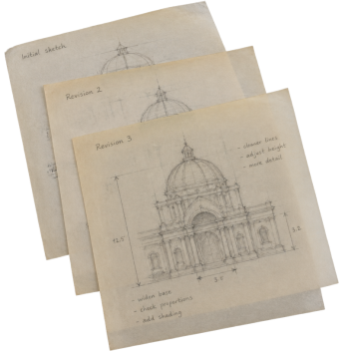


Vocabulário Fundamental
Compartilhamento - Divisão de acesso a arquivos e recursos digitais.
Versão - Registro de um estágio específico do documento no tempo.
Assíncrono - Diálogo que ocorre em tempos diferentes, sem resposta imediata.
Colaboração - Ação conjunta para construir um resultado coletivo.

Slide 5
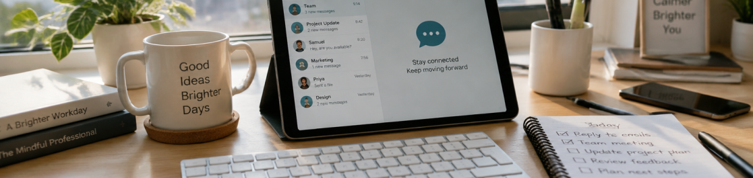
Revisando Netiqueta e Postura
Na aula anterior, vimos que a netiqueta é o conjunto de boas maneiras na internet. No trabalho remoto, nossa presença se manifesta principalmente pelo que escrevemos.
Mensagens em caixa alta passam ideia de grito, ironias geram mal-entendidos e a falta de pontuação clara prejudica a colaboração diária.

Slide 6

Boas Práticas Digitais
Pergunta 1:
Por que devemos evitar escrever frases inteiras em letras maiúsculas no chat de trabalho?
Pergunta 2:
Qual é o papel do microfone mudo durante uma videoconferência com muitas pessoas?
Pergunta 3:
O que devemos checar antes de enviar uma mensagem com dúvidas em grupo?

Slide 7
Boas Práticas Digitais
✅
Resposta 1:
Porque letras maiúsculas transmitem a impressão de grito ou agressividade.
Resposta 2:
Evitar que ruídos do ambiente atrapalhem quem está com a palavra.
Resposta 3:
Verificar se a dúvida já foi respondida em mensagens anteriores ou no documento.

Slide 8
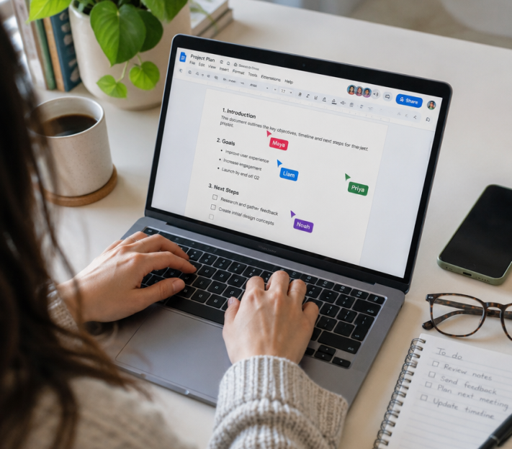
CONCEITO-CHAVE
O Que São Ambientes Virtuais?
Ambientes virtuais de trabalho colaborativo são plataformas em nuvem que permitem que várias pessoas visualizem, escrevam e organizem projetos em um único lugar.
Em vez de enviar arquivos anexados por e-mail com nomes confusos, todos interagem com uma fonte única e atualizada em tempo real.

Slide 9




Tipos de Ferramentas em Nuvem
Documentos de Texto
Produção contínua de relatórios, atas e textos com escrita colaborativa.
Quadros Virtuais
Painéis visuais para tempestade de ideias, mapas conceituais e fluxogramas.
Planilhas Online
Controle conjunto de prazos, divisões orçamentárias e dados de pesquisa.
Gerenciadores
Quadros tipo Kanban para acompanhar o status e o responsável por cada etapa.

Slide 10
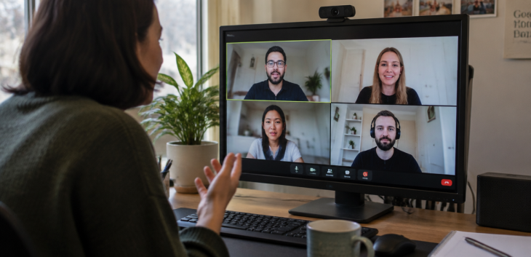
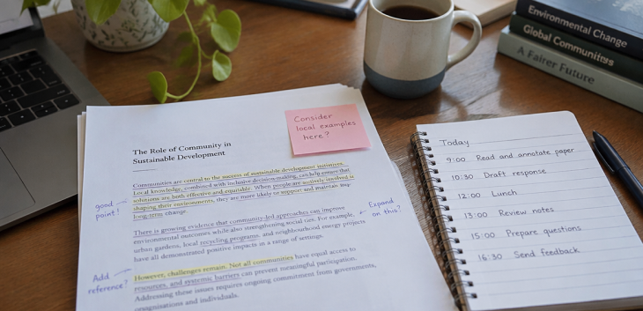
Síncrono ou Assíncrono?
Comunicação Síncrona
Ocorre em tempo real. Exige presença simultânea em videochamadas ou chamadas rápidas para decisões urgentes.
Comunicação Assíncrona
Ocorre com respostas em tempos diferentes. Permite reflexão profunda, respeita ritmos e fica registrada por escrito.

Slide 11

Poder dos Comentários
Em vez de modificar diretamente o parágrafo escrito por um colega, a melhor prática assíncrona é destacar o trecho e inserir um comentário.
Comentários preservam a intenção do autor original e abrem espaço para um debate produtivo sobre o conteúdo antes da decisão final.
Como sugerir sem apagar o texto alheio.
💡
Dica Prática
Explique o motivo da sugestão em vez de escrever apenas "mudar isso".

Slide 12
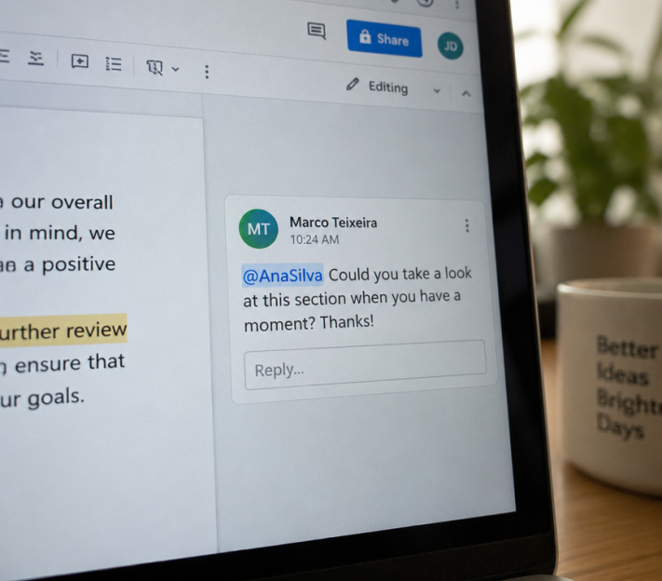
RECURSO DIGITAL
Marcações Direcionadas com @
Quando você digita o símbolo @ seguido do nome do colega em um comentário, a plataforma envia uma notificação direta para o e-mail dele.
Isso transforma uma observação genérica em uma atribuição clara de responsabilidade, indicando exatamente quem deve responder àquela pendência.

Slide 13
Comunicação no Documento
Qual é a forma mais eficaz de pedir para um colega revisar uma tabela sem interromper o trabalho dele?
1.
Escrever um parágrafo no meio do texto avisando que a tabela está errada
2.
Inserir um comentário na tabela marcando o colega com @ e explicando o pedido
3.
Apagar os dados incorretos da tabela imediatamente sem avisar
4.
Ligar por vídeo na mesma hora para exigir a correção dos números

Slide 14
Comunicação no Documento
✅
Qual é a forma mais eficaz de pedir para um colega revisar uma tabela sem interromper o trabalho dele?
1.
Escrever um parágrafo no meio do texto avisando que a tabela está errada
✓
2.
Inserir um comentário na tabela marcando o colega com @ e explicando o pedido
3.
Apagar os dados incorretos da tabela imediatamente sem avisar
4.
Ligar por vídeo na mesma hora para exigir a correção dos números

Slide 15
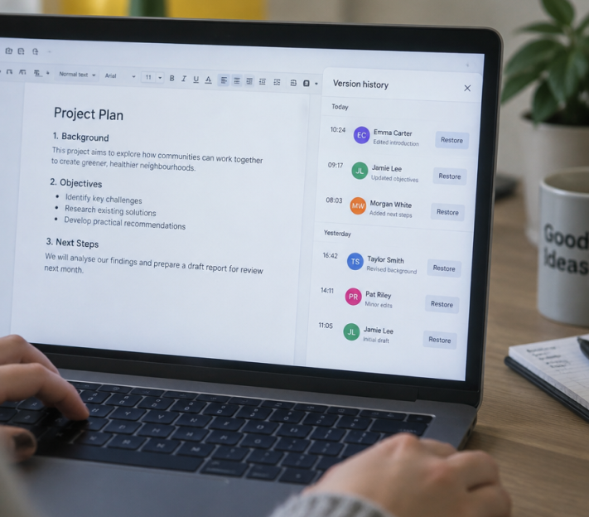
SEGURANÇA DE DADOS
Controle de Versões
O histórico de versões funciona como uma verdadeira máquina do tempo dentro de ferramentas em nuvem.
Cada modificação é salva automaticamente com registro de horário e nome de quem realizou a edição, permitindo comparar alterações ou desfazer erros graves.

Slide 16
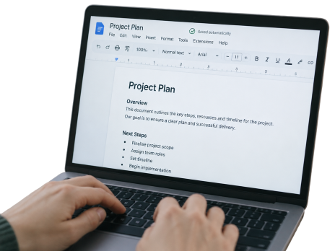
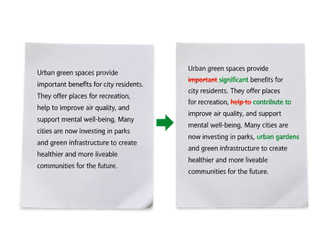
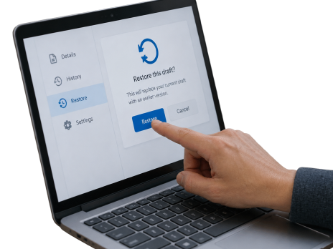
O Ciclo do Histórico
1. Salvamento
O sistema arquiva cada caractere digitado continuamente.
2. Comparação
A equipe visualiza quem adicionou ou removeu trechos.
3. Restauração
Se algo quebrar, basta voltar ao ponto anterior com segurança.

Slide 17

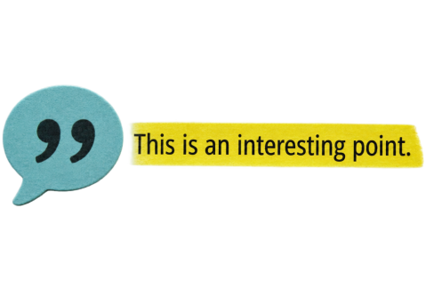
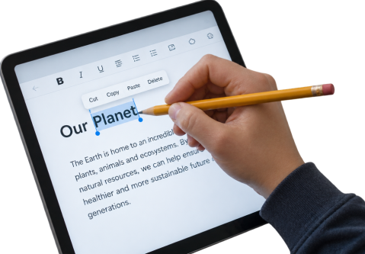
Modos de Acesso ao Arquivo
Leitor
Pode apenas ler o arquivo. Ideal para divulgar regulamentos, roteiros e textos finais concluídos.
Comentador
Pode ler e adicionar notas nas margens sem alterar a estrutura do texto principal.
Editor
Tem permissão total para reescrever, formatar e excluir blocos de conteúdo.

Slide 18
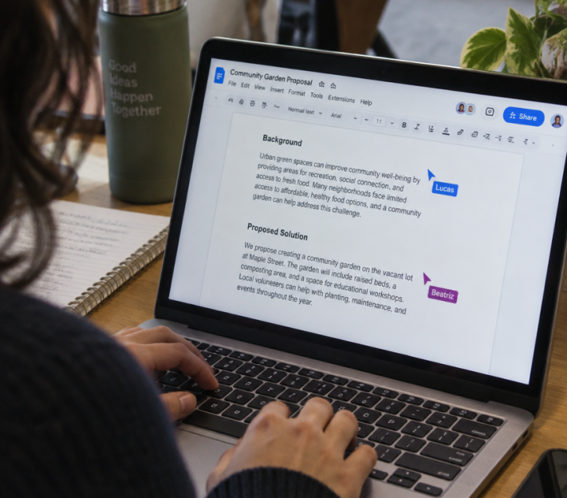
REGRA DE OURO
Etiqueta na Edição Simultânea
Quando várias pessoas estão no mesmo documento, os cursores coloridos mostram onde cada colega está lendo ou escrevendo.
Nunca comece a digitar dentro do mesmo parágrafo em que outro cursor já está ativo. Espere o colega concluir o raciocínio ou trabalhe em outra seção.

Slide 19
Conflitos Comuns de Edição
Sobrescrita Acidental
Selecionar todo o texto e colar algo por cima. Resolva usando o atalho de desfazer (Ctrl+Z) ou restaurando a versão anterior.
Guerra de Formatação
Um membro muda a fonte para tamanho 12 e outro para 14. Resolva definindo estilos de título e corpo prévios para todo o grupo.
Comentários Órfãos
Marcar dúvidas e nunca marcá-las como resolvidas, poluindo a visualização. Feche sempre os itens já solucionados.
Falta de Divisão Prévia
Três pessoas pesquisando a introdução e ninguém cuidando da conclusão. Evite isso distribuindo seções antes de abrir o arquivo.

Slide 20
Edição Compartilhada
Ao abrir um documento compartilhado em grupo, o ideal é reescrever diretamente o texto do colega se você achar que pode melhorar.
👍 VERDADEIRO
👎 FALSO
🤔 Prepare-se para explicar o seu raciocínio.

Slide 21
Edição Compartilhada
✅
Ao abrir um documento compartilhado em grupo, o ideal é reescrever diretamente o texto do colega se você achar que pode melhorar.
✓
👍 VERDADEIRO
👎 FALSO
🔑 Por que é isso?
Deve-se sugerir a alteração por comentário ou conversar com o autor para preservar o trabalho e evitar conflitos.

Slide 22
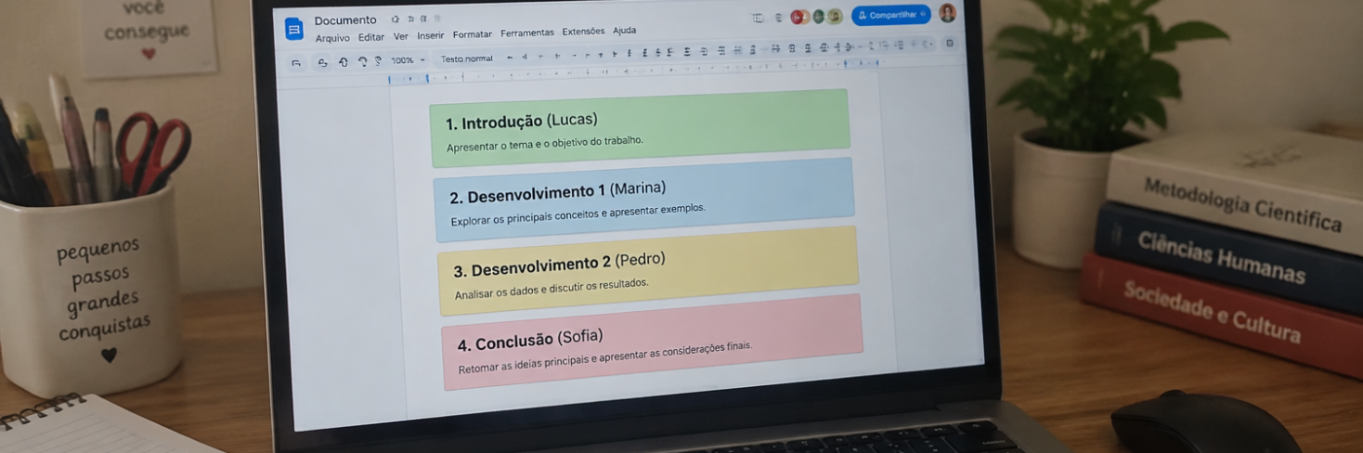
Simulação de Criação em Grupo
Observe como uma estrutura clara de cabeçalhos permite que quatro integrantes trabalhem sem interferência:

Slide 23
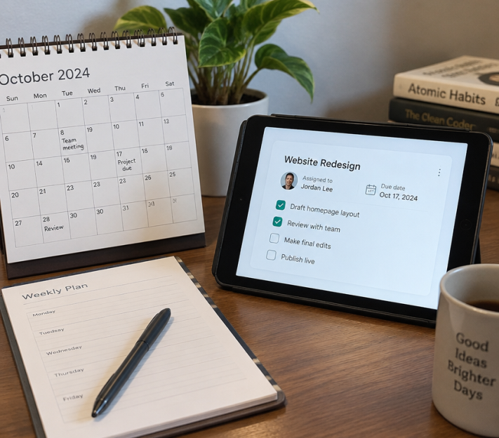
GESTÃO DE EQUIPE
Tarefas Claras e Prazos Digitais
Um dos maiores erros em projetos remotos é o acordo genérico: "alguém faz a pesquisa até a semana que vem".
No ambiente digital, cada demanda precisa de três elementos obrigatórios: o que fazer, quem é o responsável único e a data e hora limite exatas.

Slide 24
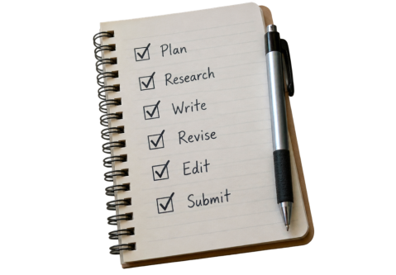
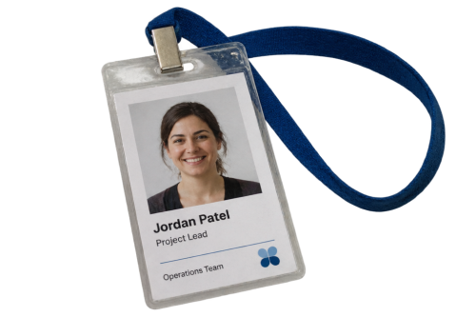
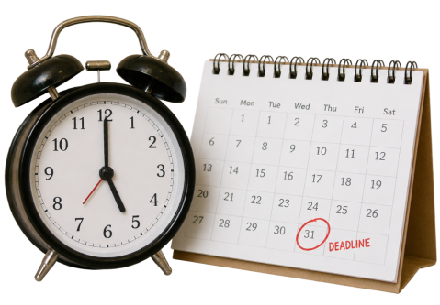
Anatomia de uma Atribuição
1. Ação Específica
Em vez de "ver os gráficos", use "gerar o gráfico comparativo de dados da página 4".
2. Dono da Tarefa
Se uma tarefa tem dois donos, ninguém se sente responsável. Defina um único responsável principal.
3. Prazo Preciso
Substitua "até sexta" por "sexta-feira, 24 de outubro, até as 17h00 no repositório compartilhado".

Slide 25
Ordem da Atribuição
Qual é a ordem correta para planejar e registrar uma nova atividade em grupo?
Estabelecer a data e o horário limite para a entrega
Escolher o responsável individual por conduzir a atividade
Registrar o pedido no quadro virtual marcando o colega
Definir o escopo detalhado do que precisa ser produzido

Slide 26
Ordem da Atribuição
✅
Qual é a ordem correta para planejar e registrar uma nova atividade em grupo?
1
Definir o escopo detalhado do que precisa ser produzido
2
Escolher o responsável individual por conduzir a atividade
3
Estabelecer a data e o horário limite para a entrega
4
Registrar o pedido no quadro virtual marcando o colega

Slide 27
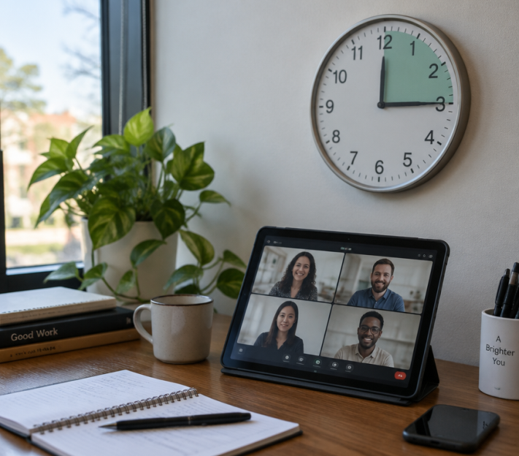
ROTINA DE TRABALHO
O Que São Dailies e Check-ins?
Uma daily (ou check-in rápido) é uma reunião muito curta, de 10 a 15 minutos, usada por equipes modernas para manter o alinhamento sem tomar o dia de ninguém.
Não é uma reunião para debates demorados ou palestras, mas sim para destravar impedimentos e garantir que todos sabem o próximo passo.

Slide 28
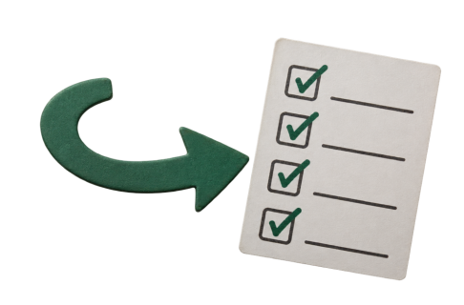
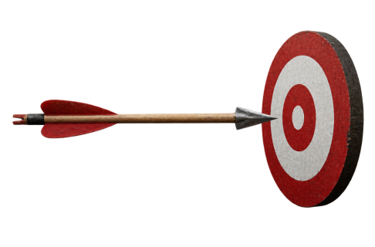
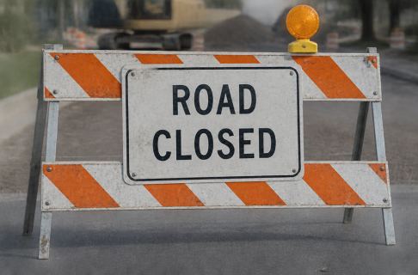
As Três Perguntas do Check-in
1. O que fiz ontem?
Compartilhar as entregas já concluídas para dar visibilidade do progresso real aos colegas.
2. O que farei hoje?
Declarar o foco principal do dia para alinhar expectativas e evitar duplicação de esforço.
3. Há impedimentos?
Sinalizar dúvidas ou bloqueios que dependem de outra pessoa para que o grupo ajude a resolver.

Slide 29
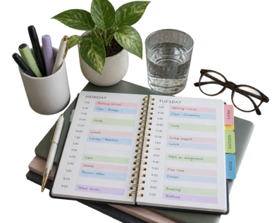
Desafios do Remoto
Trabalhar à distância oferece flexibilidade, mas traz dois grandes desafios: a autogestão do tempo e a necessidade de comunicação contínua.
Sem o professor ou líder olhando por cima do ombro, a responsabilidade de cumprir etapas e avisar sobre atrasos é inteiramente individual.
Autonomia exige disciplina constante.
⚠️
Atenção ao Silêncio
Ficar sumido e sem dar notícias é pior do que avisar com antecedência que terá um atraso.

Slide 30
Pilares da Autogestão
Espaço de Foco
Manter um local limpo, organizado e livre de distrações imediatas para estudar e produzir.
Blocos de Tempo
Definir horários específicos para ler, redigir e revisar, em vez de deixar tudo para a última noite.
Transparência Ativa
Atualizar o status das tarefas no quadro virtual assim que concluir uma etapa combinada.
Avisos Antecipados
Se surgir um imprevisto técnico ou pessoal, comunicar a equipe antes do horário limite.

Slide 31
A Linha do Tempo de um Projeto
Etapa 2
Divisão de papéis e prazos para cada um.
Etapa 4
Revisão geral, resolução de notas e entrega.
Etapa 1
Criação do arquivo e definição das seções.
Etapa 3
Redação individual e comentários assíncronos.

Slide 32
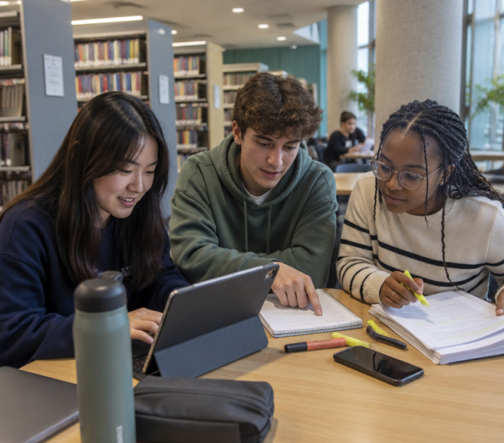
DIVISÃO PRÁTICA
Papéis em um Grupo de Escrita
Para um grupo de estudantes funcionar como uma equipe profissional, dividir papéis funcionais traz agilidade e clareza:
Líder/Facilitador: coordena o arquivo e lembra os prazos.
Redatores: pesquisam e elaboram o conteúdo textual.
Revisor: checa ortografia, formatação e resolve notas.

Slide 33
Relacionando Conceitos
Relacione as palavras com as definições
Histórico de versões
Notificar diretamente um membro da equipe em um comentário
Assíncrono
Registro cronológico que permite comparar e recuperar alterações
Mencionar com @
Reunião curta focada em progresso e remoção de bloqueios
Check-in rápido
Comunicação com respostas em momentos diferentes

Slide 34
Relacionando Conceitos
✅
Relacione as palavras com as definições
Histórico de versões
Notificar diretamente um membro da equipe em um comentário
A
Assíncrono
Registro cronológico que permite comparar e recuperar alterações
B
Mencionar com @
Reunião curta focada em progresso e remoção de bloqueios
C
Check-in rápido
Comunicação com respostas em momentos diferentes
D

Slide 35
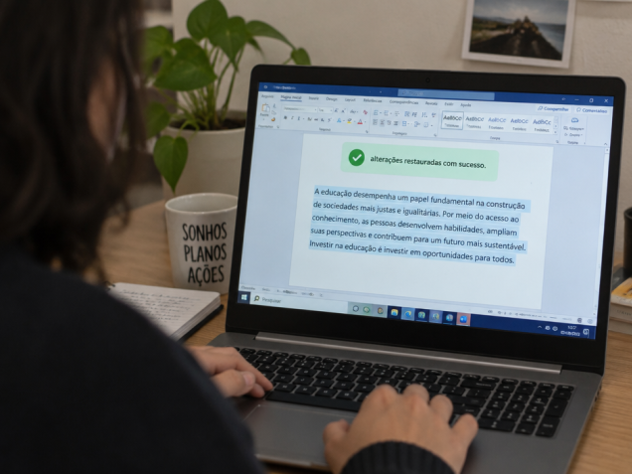
Estudo de Caso: O Trabalho Perdido
“Entramos no documento meia hora antes de entregar e a conclusão tinha sumido. Todo mundo começou a discutir no WhatsApp acusando o colega, até que alguém lembrou de abrir o histórico de versões e restaurou o texto em dez segundos.”
Relato de experiência de alunos do 8º ano

Slide 36

Oficina de Edição em Grupo
Em grupos de 3 ou 4, usem o documento do professor:
Definam Facilitador, Redatores e Revisor.
O Facilitador cria títulos: Introdução, Desenvolvimento e Conclusão.
Cada membro redige seu parágrafo sem invadir espaços.
Insiram sugestões via comentários com @.
O Revisor checa o histórico e finaliza os comentários.

Slide 37

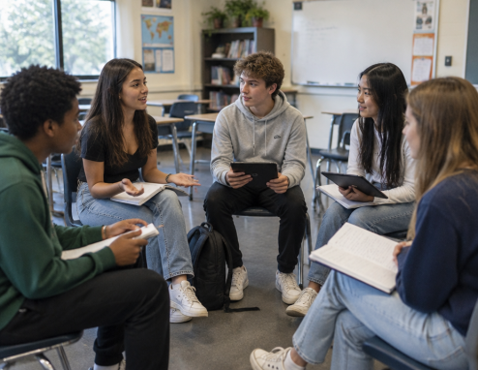
Debate sobre Trabalho Remoto
Quais são as vantagens e as dificuldades de trabalhar de forma assíncrona em comparação com realizar reuniões presenciais todos os dias?

Slide 38
Debate sobre Trabalho Remoto
✅
Você poderia ter dito...
Vantagens: maior foco, respeito ao ritmo, registro de tudo que foi combinado e economia de tempo com deslocamentos.
Dificuldades: risco de mal-entendidos, dependência da autodisciplina e sensação de isolamento.

Slide 39
Checklist do Colaborador Eficaz
Respeito ao espaço alheio: não altero parágrafos de colegas sem avisar ou sugerir por comentários.
✓
Clareza nas notas: uso marcações com @ para direcionar pedidos específicos com justificativas educadas.
✓
Transparência e segurança: consulto o histórico se houver erros e mantenho prazos atualizados no quadro.
✓

Slide 40
Revisão de Aprendizagem
Quais das seguintes afirmações sobre colaboração em ambientes digitais são verdadeiras? (Mais de uma está correta)
1.
Comentários marcados com @ devem ser usados para atribuir dúvidas e tarefas a pessoas específicas
2.
A comunicação assíncrona permite que os membros respondam e colaborem em horários diferentes
3.
O histórico de versões registra quem fez alterações e permite restaurar edições anteriores
4.
Em documentos compartilhados, o mais produtivo é ter três editores escrevendo na mesma linha simultaneamente

Slide 41
Revisão de Aprendizagem
✅
Quais das seguintes afirmações sobre colaboração em ambientes digitais são verdadeiras? (Mais de uma está correta)
✓
1.
Comentários marcados com @ devem ser usados para atribuir dúvidas e tarefas a pessoas específicas
✓
2.
A comunicação assíncrona permite que os membros respondam e colaborem em horários diferentes
✓
3.
O histórico de versões registra quem fez alterações e permite restaurar edições anteriores
4.
Em documentos compartilhados, o mais produtivo é ter três editores escrevendo na mesma linha simultaneamente

Slide 42
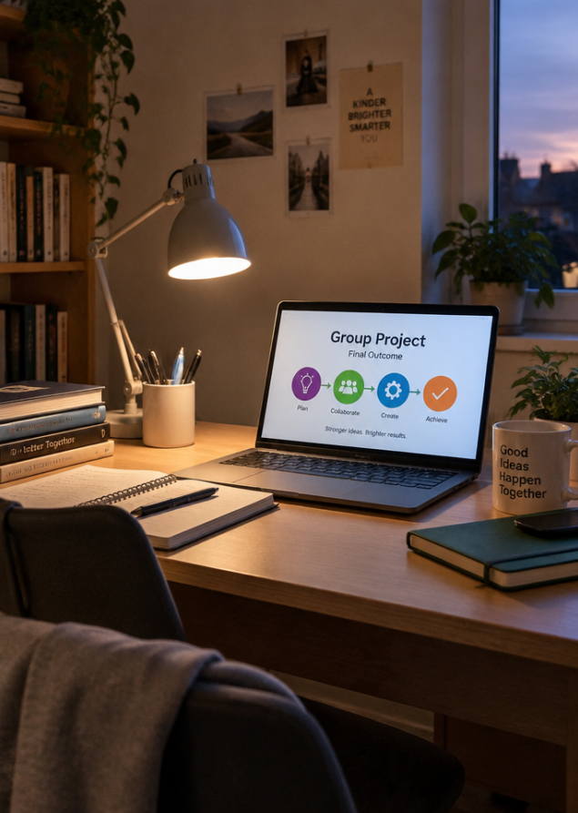
Da Teoria para a Prática
Colaborar à distância é uma das habilidades mais valorizadas no estudo e no ambiente profissional do século XXI.
Com ferramentas em nuvem, respeito aos colegas e boa autogestão, uma equipe conectada pode alcançar resultados extraordinários!

